Slide 1
파이썬
파이썬의 이해와 기본적인 프로그래밍
해양 기상 자료처리를 위한 파이썬
인공지능을 위한 파이썬

Slide 2
Python
1.파이썬의 이해와 기본적인 프로그래밍

Slide 3

파이썬
창시자 : Guido van Rossum (1989)
Python Software Foundation, PSF
파이썬 언어를 정의·개정
개인
모듈
프로그래밍
웹 서비스
데이터 과학
기계학습
사무자동화
컴퓨터 시스템의 운영·관리

Slide 4
프로그램 언어
프로그램
과정의 순서, 진행 순서
컴퓨터 프로그램 :
컴퓨터가 일을 하는 과정
프로그래밍
프로그램을 만드는 활동
기계어
컴퓨터가 이해하는 유일한 언어
프로그래밍 언어
프로그램을 작성할 때 사용하는 언어.

Slide 5
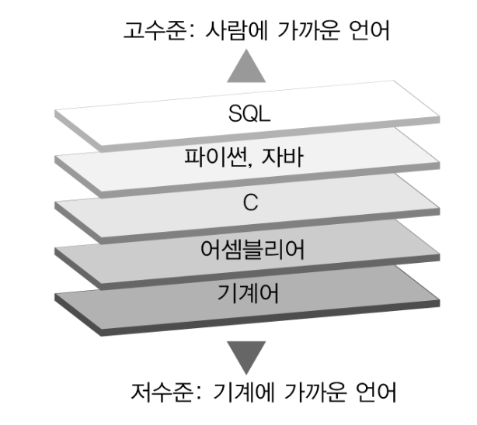
프로그램 언어
프로그래밍 언어 :
프로그램을 더 편하게 읽고 쓰기 위해 만든 언어
사람
(언어)
코딩
프로그래밍 언어
번역
기계어
지시
컴퓨터
(하드웨어)
1789 와 211 의 합은?
01001000 11000111 11000000 11111101 00000110 00000000 00000000 (mov rax,0x6fd)
01001000 00000101 11010011 00000000 00000000 (add rax, 0xd3)
1789 + 211
ㅇㅋㄷㅋ

Slide 6
프로그램의 번역과 실행
소스코드 (source code)
프로그래밍 언어로 작성한 프로그램 코드
컴파일러(compiler), 인터프리터(interpreter)
소스 코드를 기계어 코드로 번역하기 위한 프로그램
파이썬 – 인터프리터를 사용함
‘파이썬’이라고 하면 언어를 뜻할 때도 있고, 인터프리터 프로그램을 뜻할 때도 있음

Slide 7
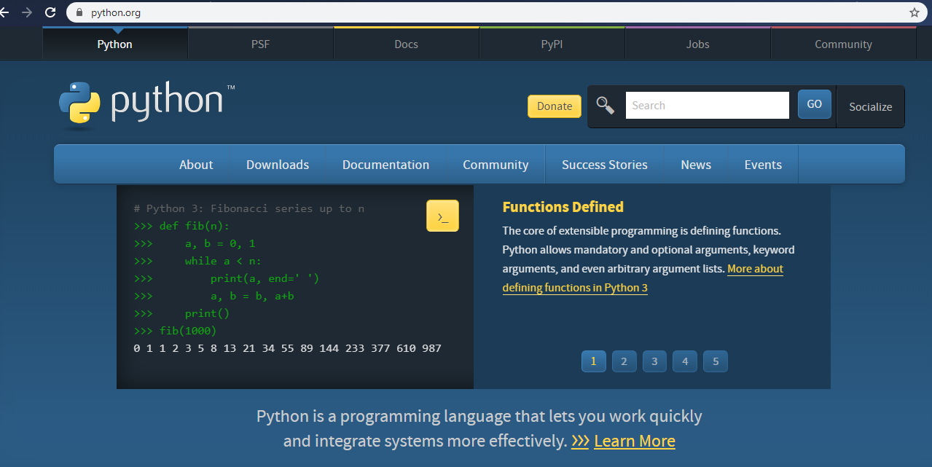
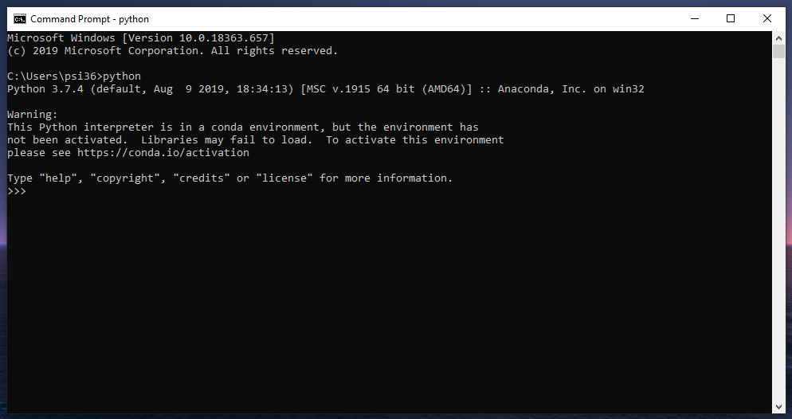
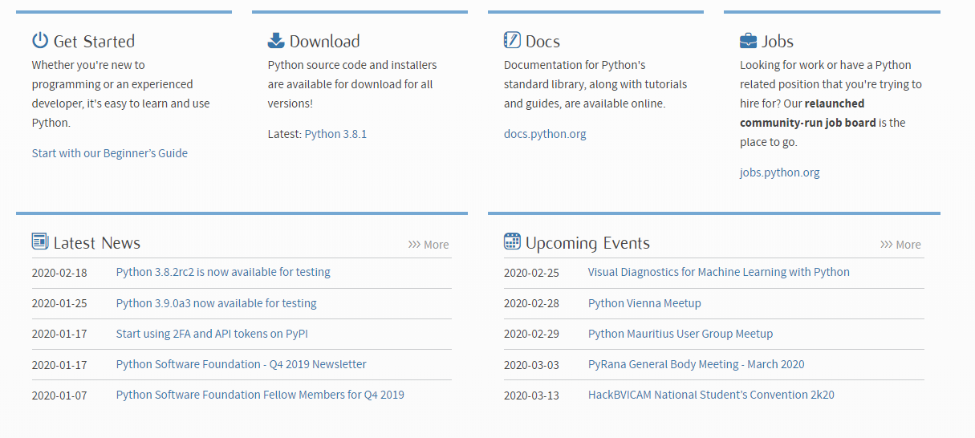
파이썬 설치

Slide 8
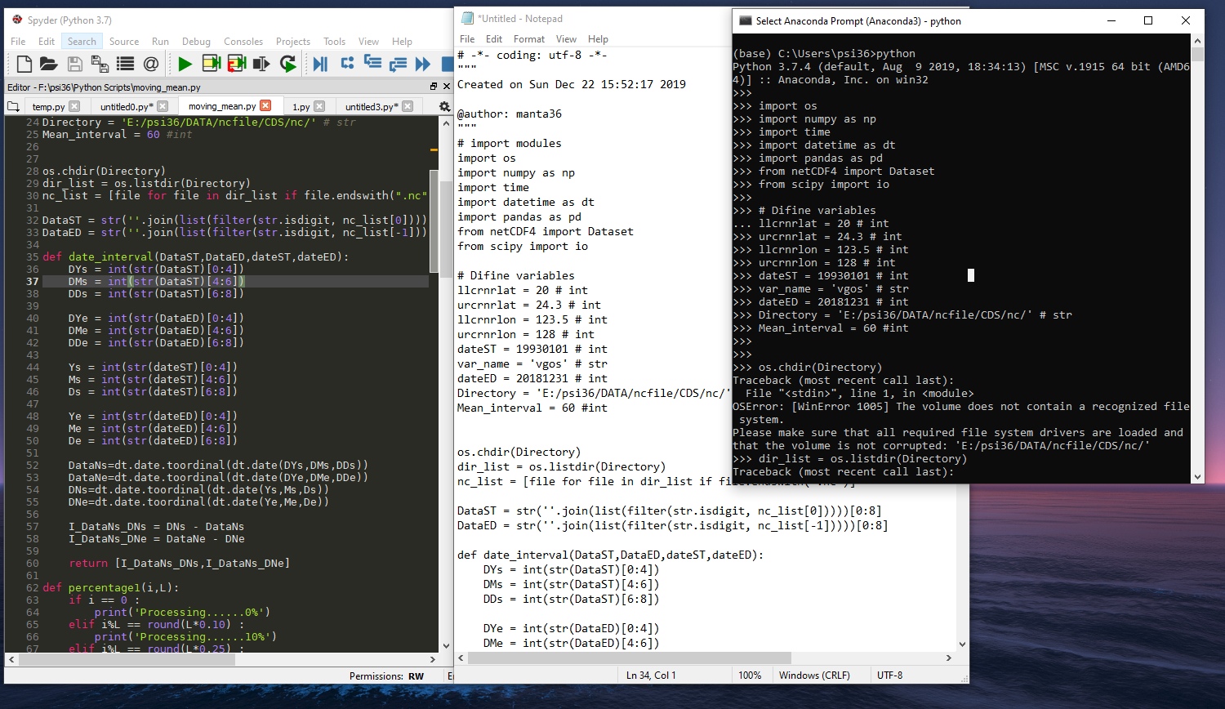






플렛폼 개발환경
에디터란 소스 코드를 편집할 수 있는 프로그래밍 툴

Slide 9

아나콘다
콘다 – 미니콘다 , 아나콘다
파이썬(3.7)+인터프리터
다양한 라이브러리(모듈)
오픈소스 프로그램
가상환경 → AI

Slide 10
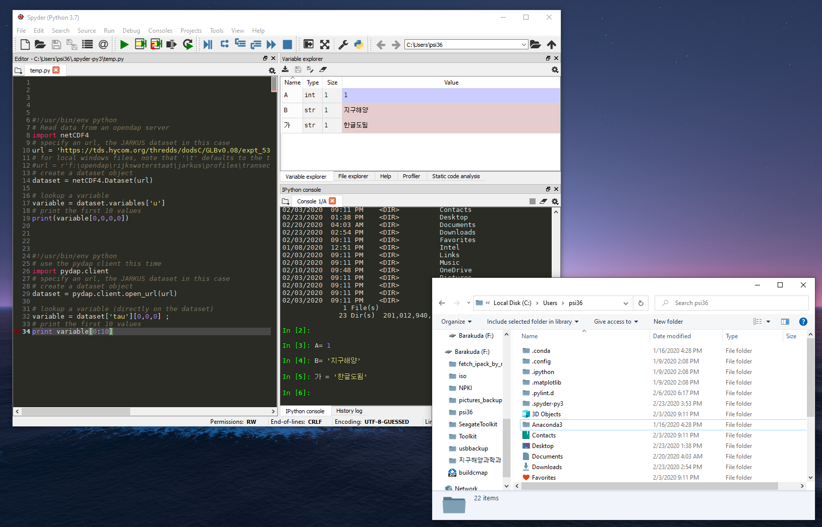
spyder

Slide 11
1장
1.1 데이터의 이해, 값과 유형
수 / 수의 연산
텍스트
참과 거짓
데이터 유형의 확인/변환
1.2 조건문과 반복문
1.3 함수의 이해와 활용
함수란?
함수의 정의와 호출
전역변수와 지역변수
1.4 컬렉션
1
2
3
4
1.5 클래스와 객체
1
2
3
1.6 모듈과 패키지
1
2
3
1.7 오류의 방지 및 해결

Slide 12
데이터의 이해, 값과 유형
목표
여러 가지 유형의 데이터를 다루기
데이터를 여러 가지 유형으로 구별하는 이유
파이썬에서 가장 기본이 되는 데이터의 유형알아보기
데이터의 유형을 다르게 바꾸는 방법
목차
수 / 수의 연산
시퀀스(sequence)데이터
데이터 유형의 확인/변환

Slide 13

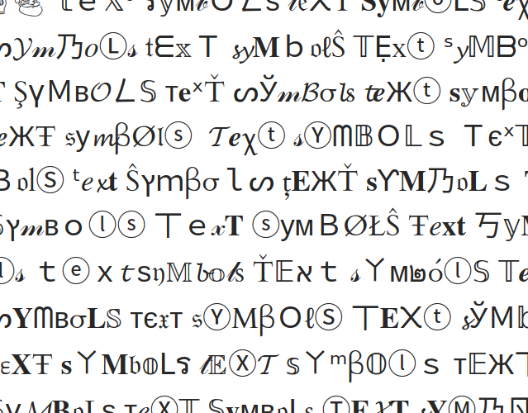
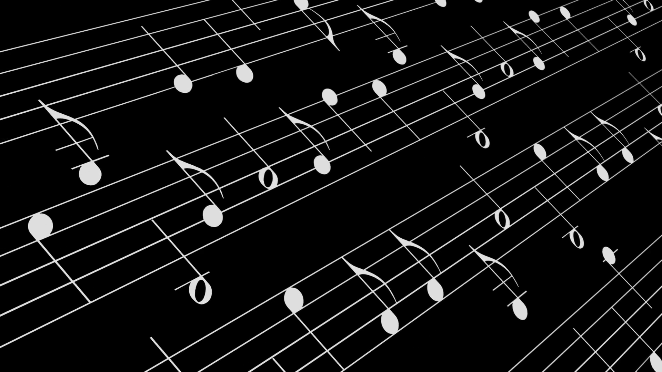
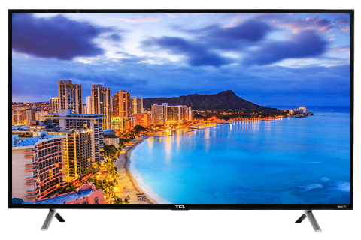
데이터의 이해, 값과 유형
- 컴퓨터가 데이터를 취급하는 방식
부호화(encoding)
정보의 특정한 상태를 특정한 수(비트)에 대응
A → 65 B → 66
정보의 종류마다 부호화하는 약속도 다름
부호화 하는 방법이 다름
Ex) 65 는 65? A?
비트와 + 비트를 해석하고 취급하는 방법
Bit
기계어
0 or 1 → bit (2 states)
8 bit → byte (256 states)

Slide 14
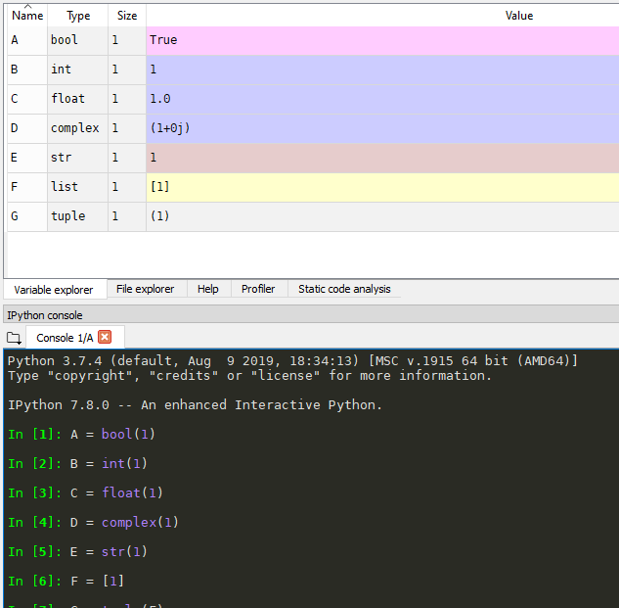
데이터의 이해, 값과 유형
데이터(정보 조각)의 구성
값(value) + 유형(type)
값 : 비트로 표현되는 정보
유형 : 비트를 취급하는 방법
데이터는 유형에 따라 가질 수 있는 값과 적용할 수 있는 연산이 다름
Ex) 1 → 사칙연산 가능, “1” → 사칙연산 불가
코딩 시 데이터의 유형과 그에 따른 규칙을 알아두어야 에러를 줄일 수 있음

Slide 15
수 / 수의 연산
정수(integer, int)는 자연수에 음양 부호(+, -)가 붙은 것
비트 하나로 부호를 표현하고, 여러 개의 비트 묶음으로 자연수를 표현한다.
유리수(실수) / 부동소수점 수(floating point number, float)
실수의 정밀도 문제
-순환소수 / 부동 소수점을 비트로 표현불가 → 오차가 생김
Ex) 1.1 – 1.0 과 0.1
복소수 (complex number, complex)
유리수의 쌍으로 표현
Ex) (1i+2j), (-4i+3j)

Slide 16
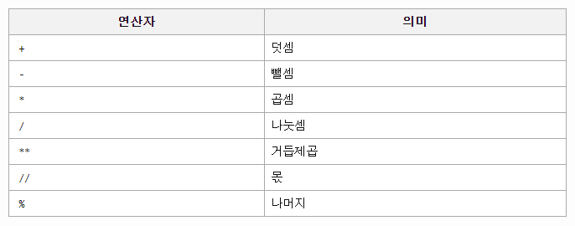
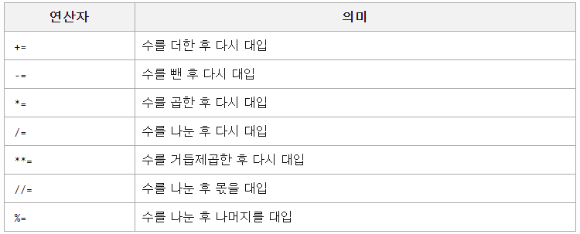
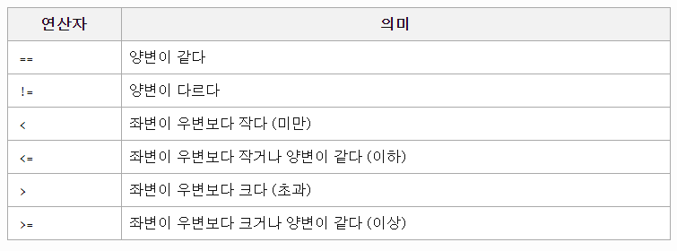
수의 연산
모듈을 이용한 계산
Math 모듈 이용
https://docs.python.org/3/library/math.html

Slide 17
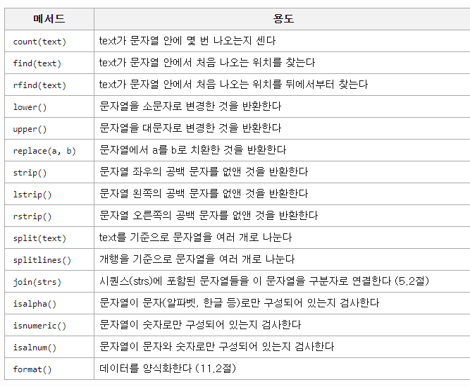
문자열
문자열(string, str)
문자의 나열(순서 있는 묶음)
시퀀스(sequance)형 데이터
위치가 있음
아스키코드 & 유니코드
문자를 부호화하는 표준안
아스키 코드 (ASCII code)
미국정보교환표준부호
7bit 로 문자 표현 → 알파벳 + 숫자
유니코드(Unicode)
국제 표준 텍스트 부호
더 많은 비트 사용 → 특수문자나 한자 한글 도 부호화 가능
파이썬은 유니코드를 사용 ➔ 한글 사용 가능

Slide 18
리스트와 튜플
시퀀스형 데이터
리스트 (list)
자료를 리스트하여 보관
A = []
A = [1,2,3,4,5]
A = [1,’A’,[1,2],True,31]
A[0] → A의 첫번째 : 1
A[2] → A의 세번째 : [1,2]
A[2][1] → A의 세번째의 두번째 : 2
A[-1] → A의 마지막 : 31
A[0] = 10 → A의 첫째 항을 10으로 바꿈
튜플(tuple)
리스트와 비슷하나 변경 불가 → 일종의 상수
B = ()
B = (1,2,3)
B[0] → 1
B[0] = 2 → 오류
https://wikidocs.net/1015

Slide 19
반복문, 조건문 흐름제어
목표
목차

Slide 20
반복문, 조건문 흐름제어
For 와 while
공통점
loop문
차이점

Slide 21
함수의 이해와 활용
목표
목차

Slide 22
함수의 이해와 활용
함수
함수(function)
어떤 작업을 수행하는 코드를 모아 이름을 붙이는 것.
체계적인 코드를 작성하는 여러가지 방법 중 하나
Input
Something
happen
Output
변수설정
실행코드1
작업1
실행코드2
실행코드3
작업2
실행코드1
실행코드4
작업3
헤더&변수설정
함수선언
작업1
작업2
작업3
작업4

Slide 23
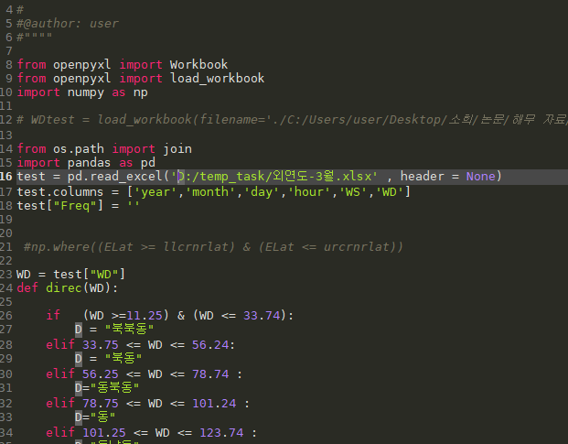
함수의 이해와 활용
함수(function)
어떤 작업을 수행하는 코드를 모아 이름을 붙이는 것.
Print(), abs(), input() → 함수(내장)
함수의 실행 과정
함수 호출(함수의 이름을 불러 함수의 내용을 실행시키는 것)
괄호 속의 데이터가 함수에 전달
함수 본문의 파이썬 코드가 위에서 아래로 차례대로 실행된다.
함수가 끝나면 함수 실행이 종료되고, 함수의 실행 결과가 반환된다.

Slide 24
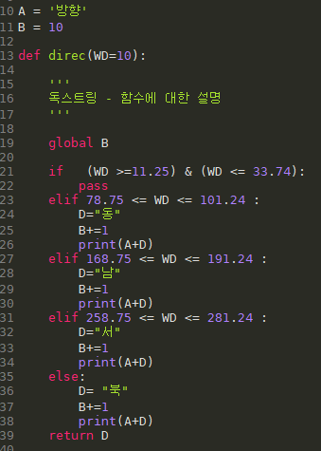
함수의 이해와 활용
함수의 정의와 구조
전역변수
전역변수: 함수 밖, 전역 이름공간에 정의된 변수
프로그램 어디서든 읽을 수 있지만 함수안에서 수정 불가
지역변수: 함수 안, 지역 이름공간에 정의된 변수
그 변수가 정의된 함수 안에서만 읽을 수 있음
글로벌변수: 전역변수를 함수 안에서도 수 정할 수 있게 선언
헤더부분
매개변수
글로벌 변수 선언
4
칸
들
여
쓰
기
지역변수
D 값을 반환

Slide 25
파이썬- 객체 지향적 언어

Slide 26
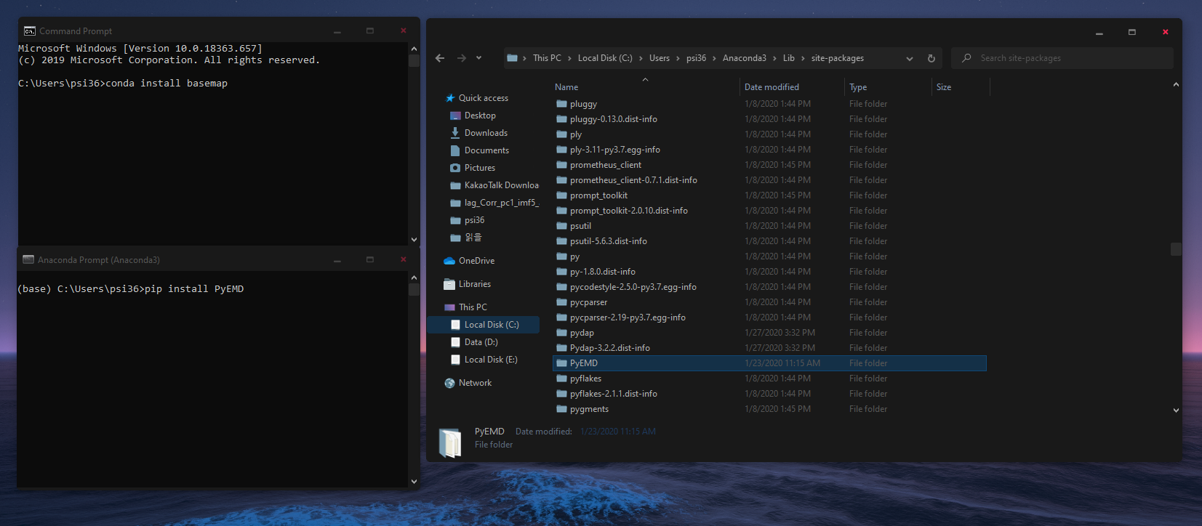
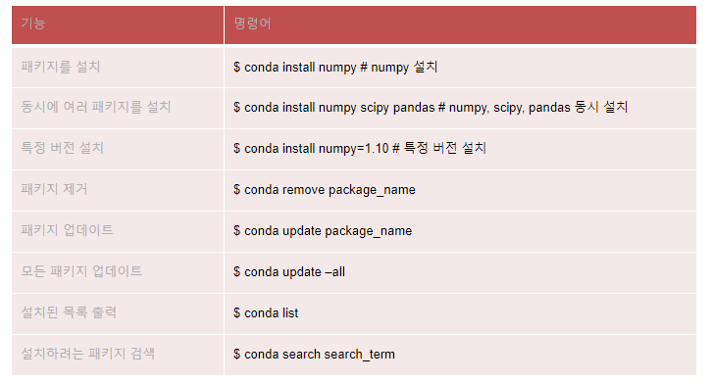
경로 와 패키지pip conda
Conda install 과 pip install의 차이
Conda 명령어
패키지 경로 윈도우 / 리눅스
아나콘다 프롬프트
https://www.anaconda.com/understanding-conda-and-pip/

